Slide 1

Архитектуры процессорных систем
Лекция 11. Подсистема прерывания
Цикл из 16 лекций о цифровой схемотехнике, способах построения и архитектуре компьютеров

Slide 2
План лекции
Классификация прерываний
Основные характеристики прерываний
Примеры реализаций систем прерываний

Slide 3
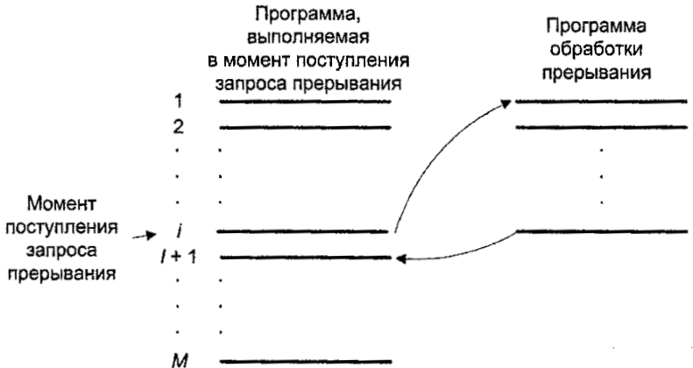
Передача управления при прерывании

Slide 4
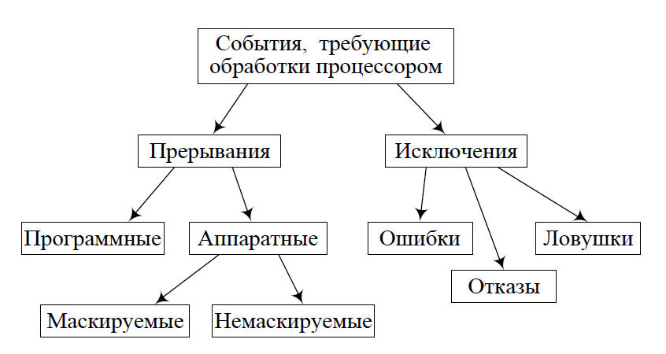
Классификация прерываний

Slide 5
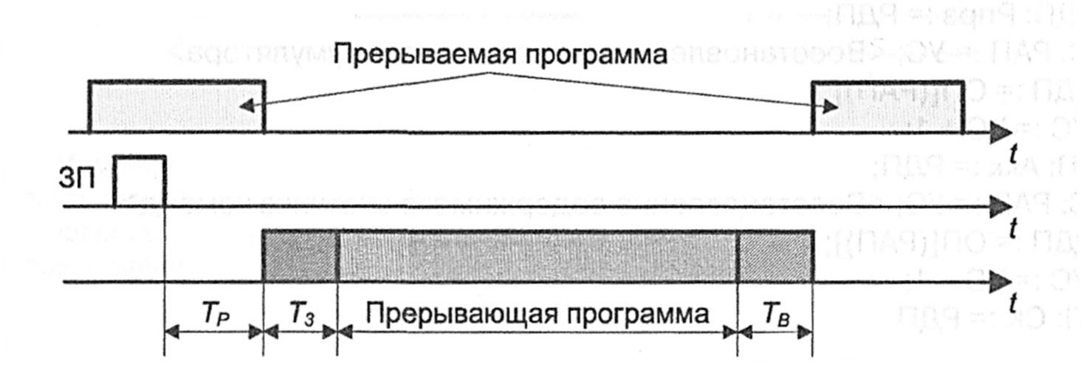
Основные характеристики прерываний
Время реакции, Т_{р}
Затраты времени на переключении программ, Т_{з} и Т_{в}
Эффективность прерывания
Глубина прерываний

Slide 6
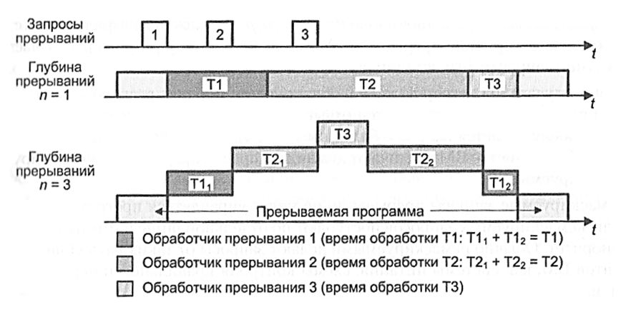
Глубина прерываний
Способен воспринимать только один запрос
Глубина прерываний ограничена некоторым значением n
Программы могут неограниченно прерывать друг друга

Slide 7
Допустимые моменты прерывания программ
Метод помеченного оператора
Покомандный метод
Метод быстрого реагирования

Slide 8
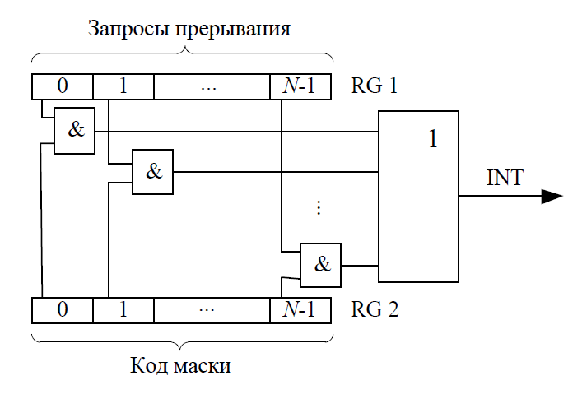
Маскирование прерывания

Slide 9
Способы выявления прерывания
Обзорные (общий обработчик прерывания)
Векторные (ссылки на обработчики прерывания хранятся в таблице векторов прерывания)
Вектор прерывания – адрес начала подпрограммы прерывания

Slide 10
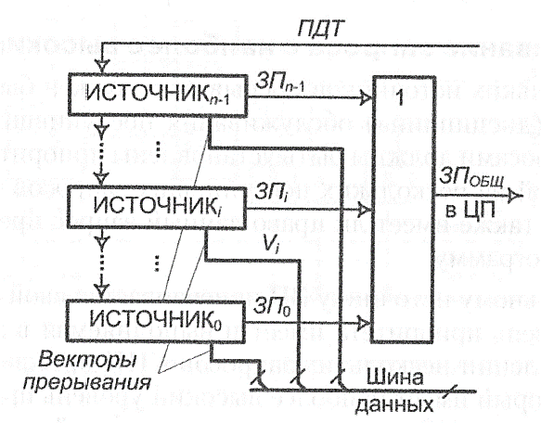
Цепочечная схема

Slide 11
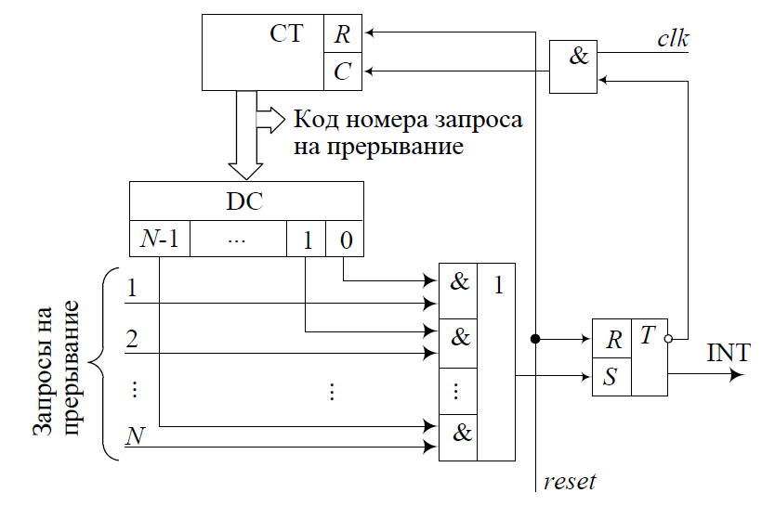
Система с циклическим опросом

Slide 12
Система с циклическим опросом
0
1
1
0
0
0
1
0
1

Slide 13
Система с циклическим опросом
0
1
1
0
0
0
1
0

Slide 14
Система с циклическим опросом
1
1
0
1
0
0
1
0

Slide 15
Система с циклическим опросом
2
1
1
0
0
0
0
1
0

Slide 16
Система с циклическим опросом
3
1
1
0
0
0
0
1
0

Slide 17
Система с циклическим опросом
4
1
1
0
0
0
0
1
0

Slide 18
Система с циклическим опросом
5
1
1
0
0
0
0
1
0

Slide 19
Система с циклическим опросом
6
1
1
0
0
0
0
1
0

Slide 20
Система с циклическим опросом
7
0
0
0
0
1
1
1
1

Slide 21
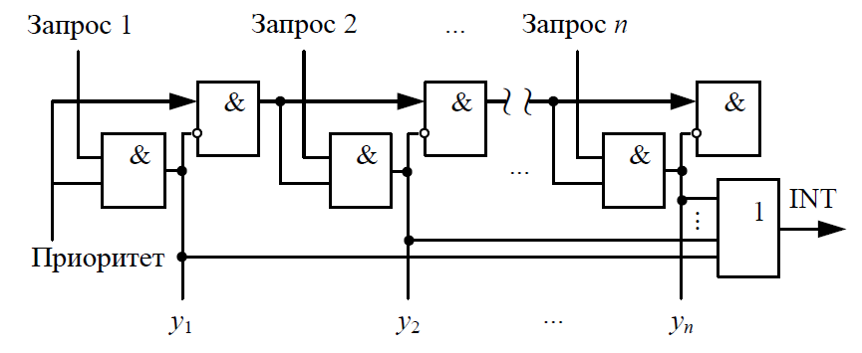
Дейзи-цепочка

Slide 22
Дейзи-цепочка
1
1
1
0
0
0
0
1
1
1
0
0

Slide 23
Дейзи-цепочка
0
1
1
0
1
0
1
1
1
0
1
0

Slide 24
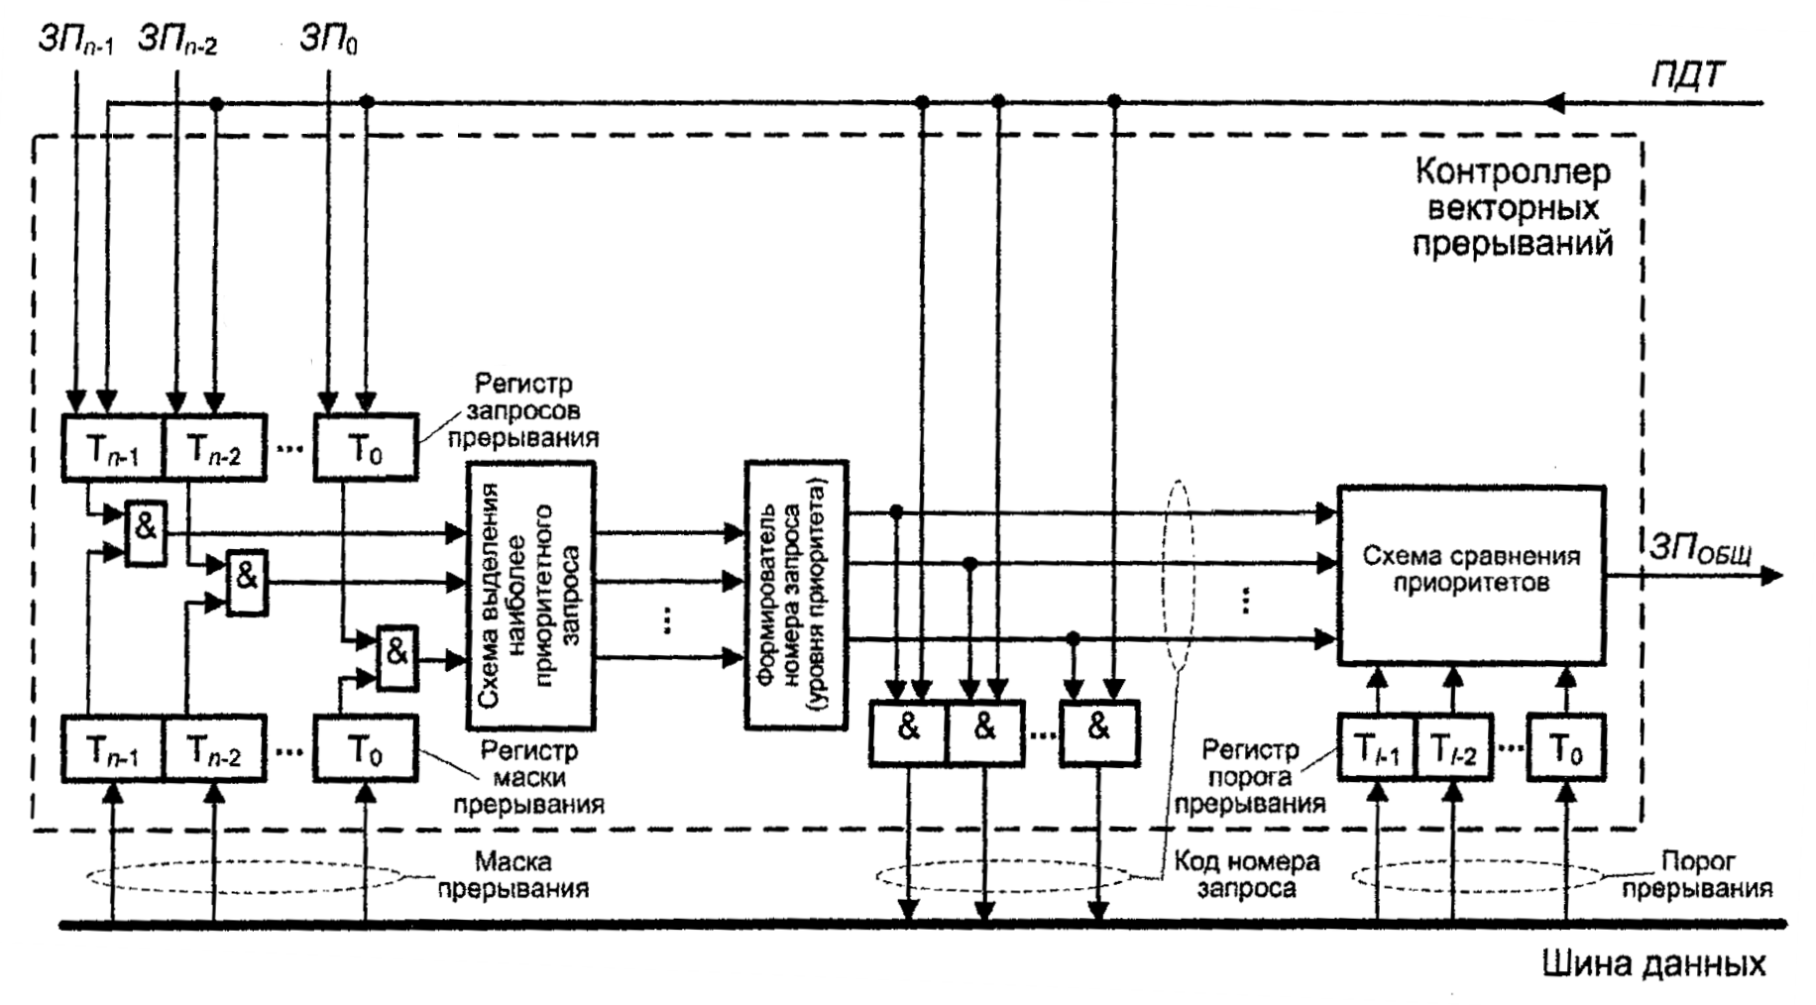
Контроллер векторных прерываний

Slide 25
Системы приоритетов
Абсолютные
Относительные
Порог прерывания
Маска прерывания (каждая программа устанавливает свою маску)
Игнорирование, при поступлении замаскированного запроса
Установка в очередь поступившего замаскированного запроса

Slide 26
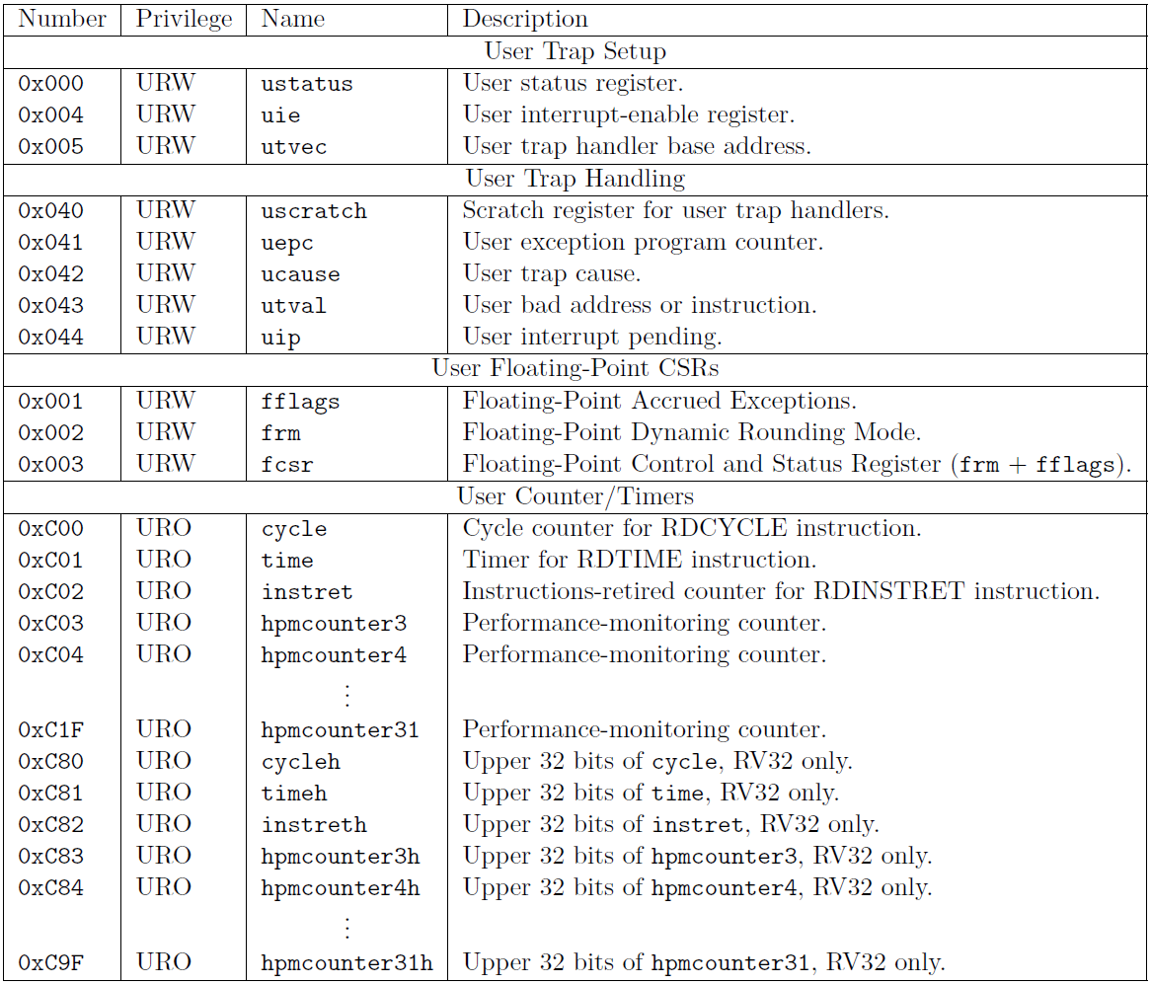
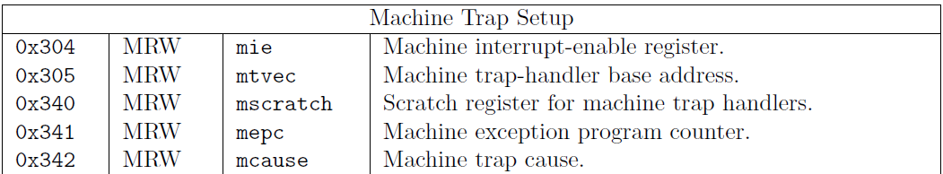
Control and Status Registers RISC-V

Slide 27
Инструкции для работы с CSR
opcode | func3 | Тип | Инструкция | Описание | Операция
1110011 | 000 | I | mret | Возврат из прерывания | PC = mepc
1110011 | 001 | I | csrrw rd, csr, rs1 | Чтение/Запись CSR | rd = csr, csr = rs1
1110011 | 010 | I | csrrs rd, csr, rs1 | Чтение/Установка бит CSR | rd = csr, csr = csr | rs1
1110011 | 011 | I | csrrc rd, csr, rs1 | Чтение/Очистка бит CSR | rd = csr, csr = csr & ~rs1
Псевдоинструкция | Инструкция RISC-V | Описание | Операция
csrr rd, csr | csrrs rd, csr, x0 | Чтение CSR | rd = csr
csrw csr, rs1 | csrrw x0, csr, rs1 | Запись CSR | csr = rs1

Slide 28
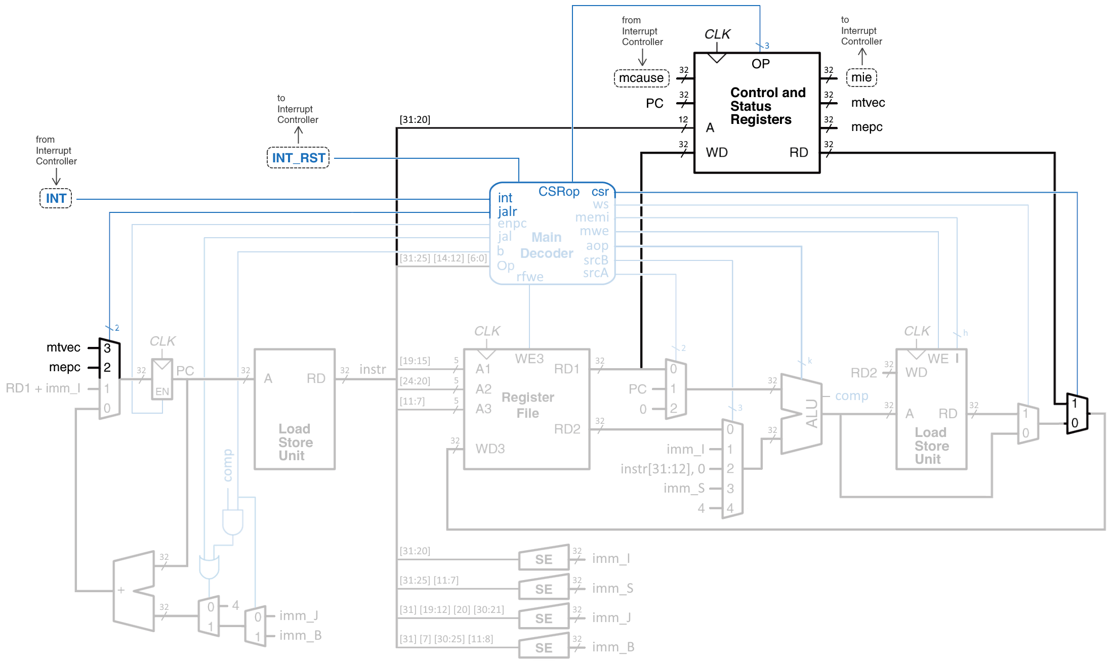
Подсистема прерывания для RISC-V

Slide 29
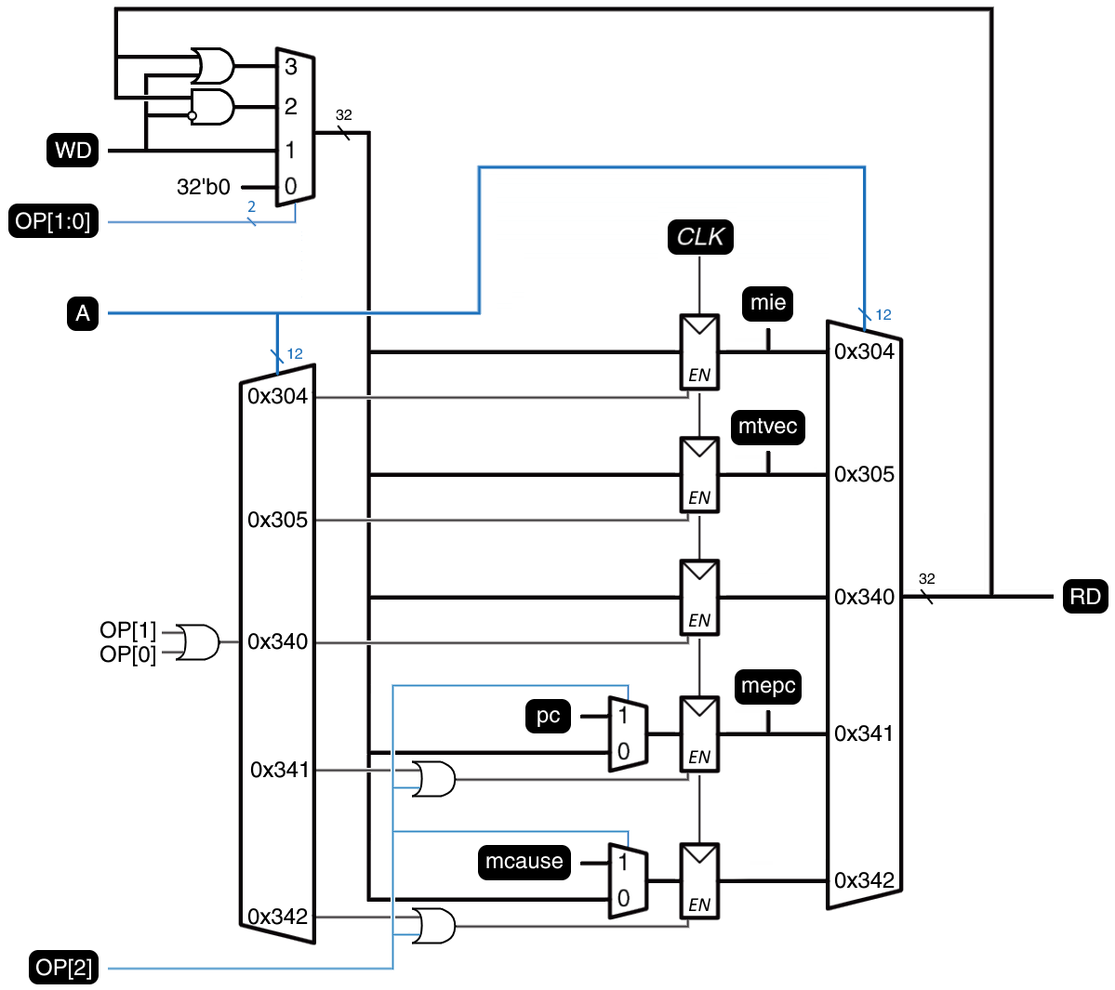
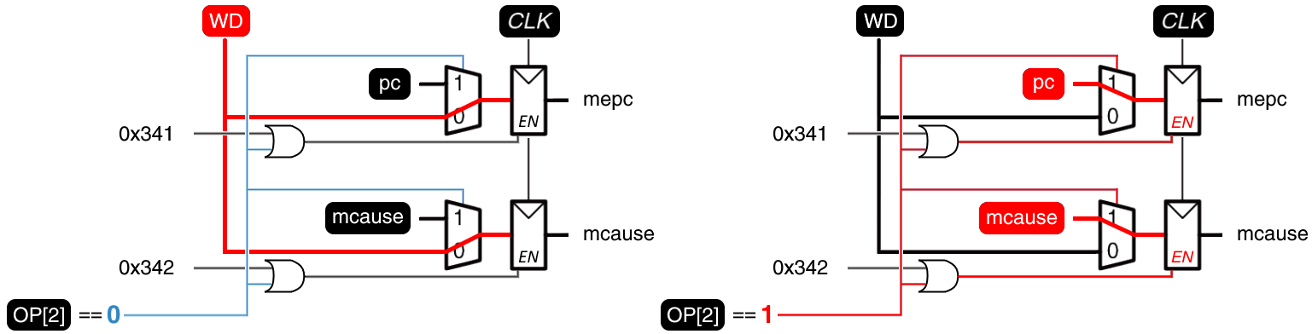
Подсистема прерывания для RISC-V (CSR)

Slide 30
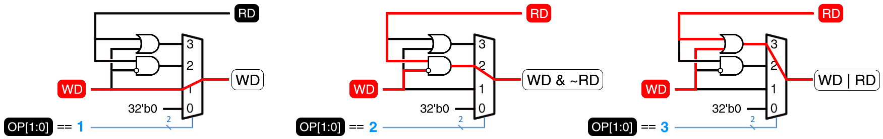
Подсистема прерывания для RISC-V (CSR)

Slide 31
Подсистема прерывания для RISC-V (CSR)

Slide 32
Подсистема прерывания для RISC-V (CSR)

Slide 33
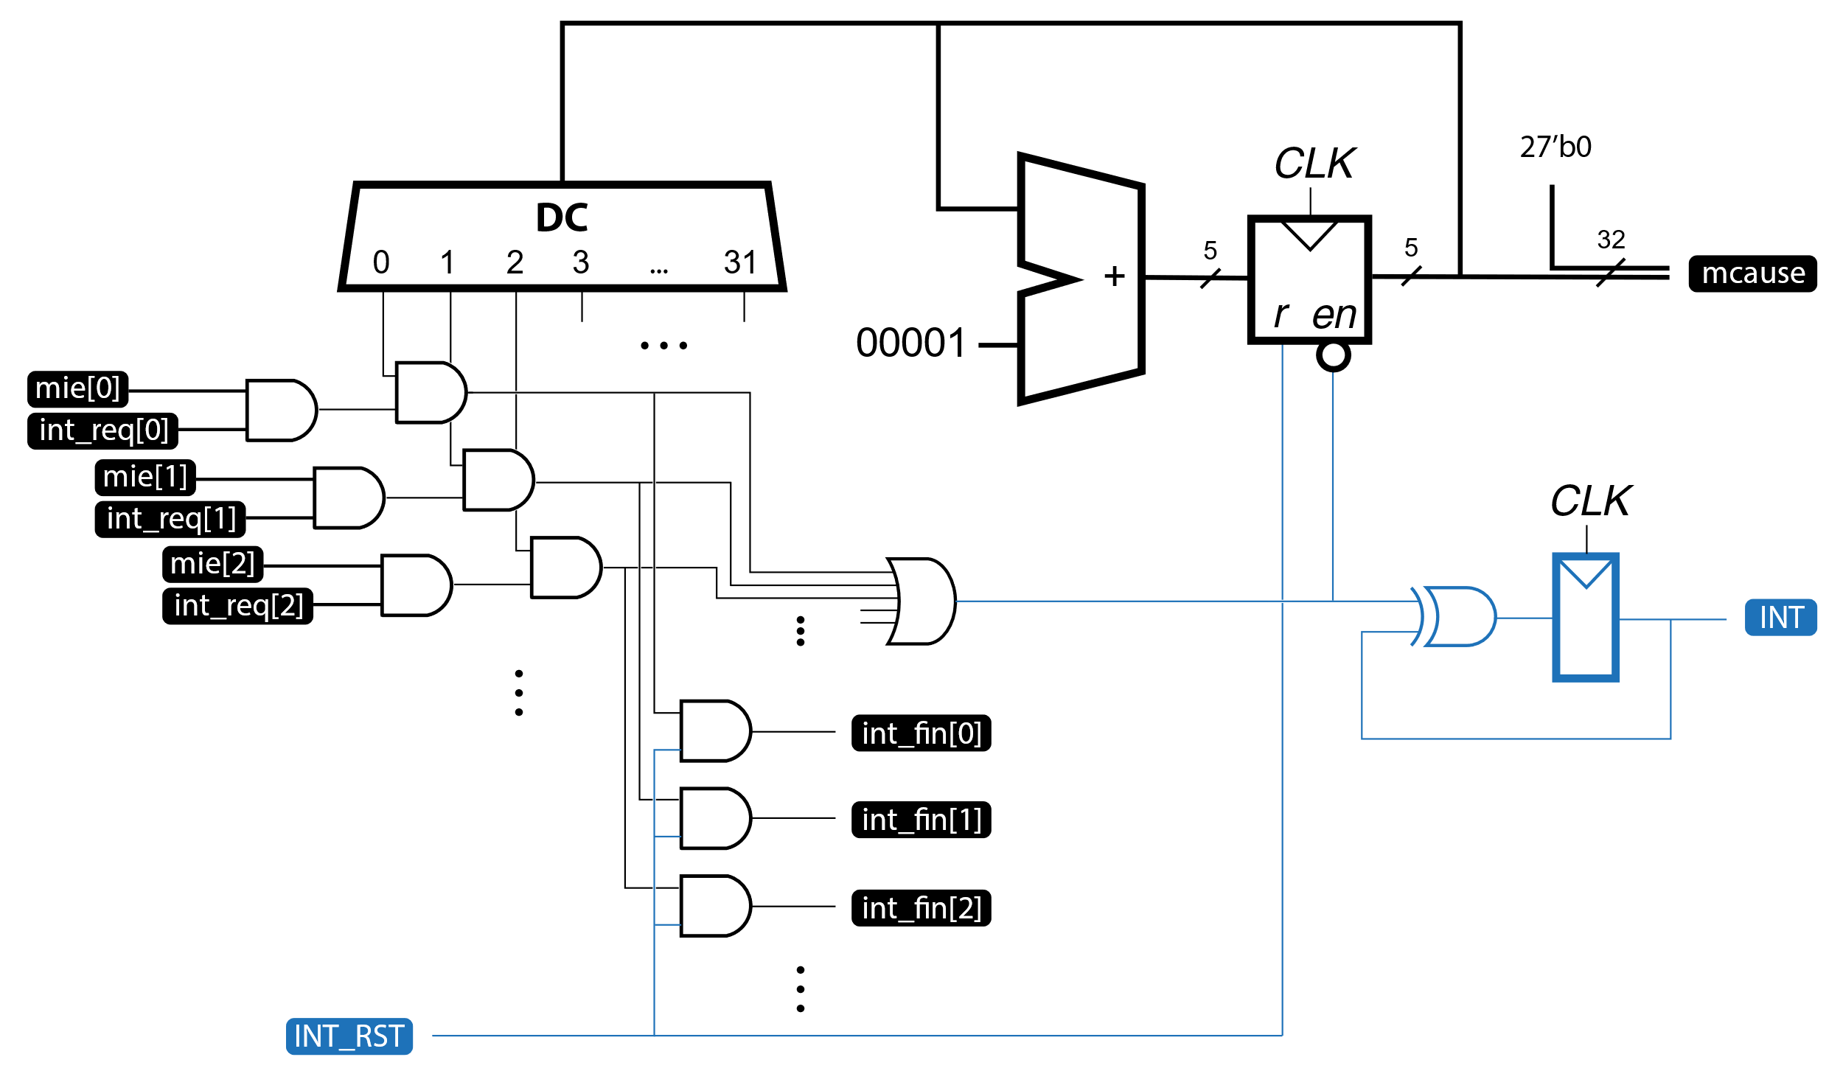
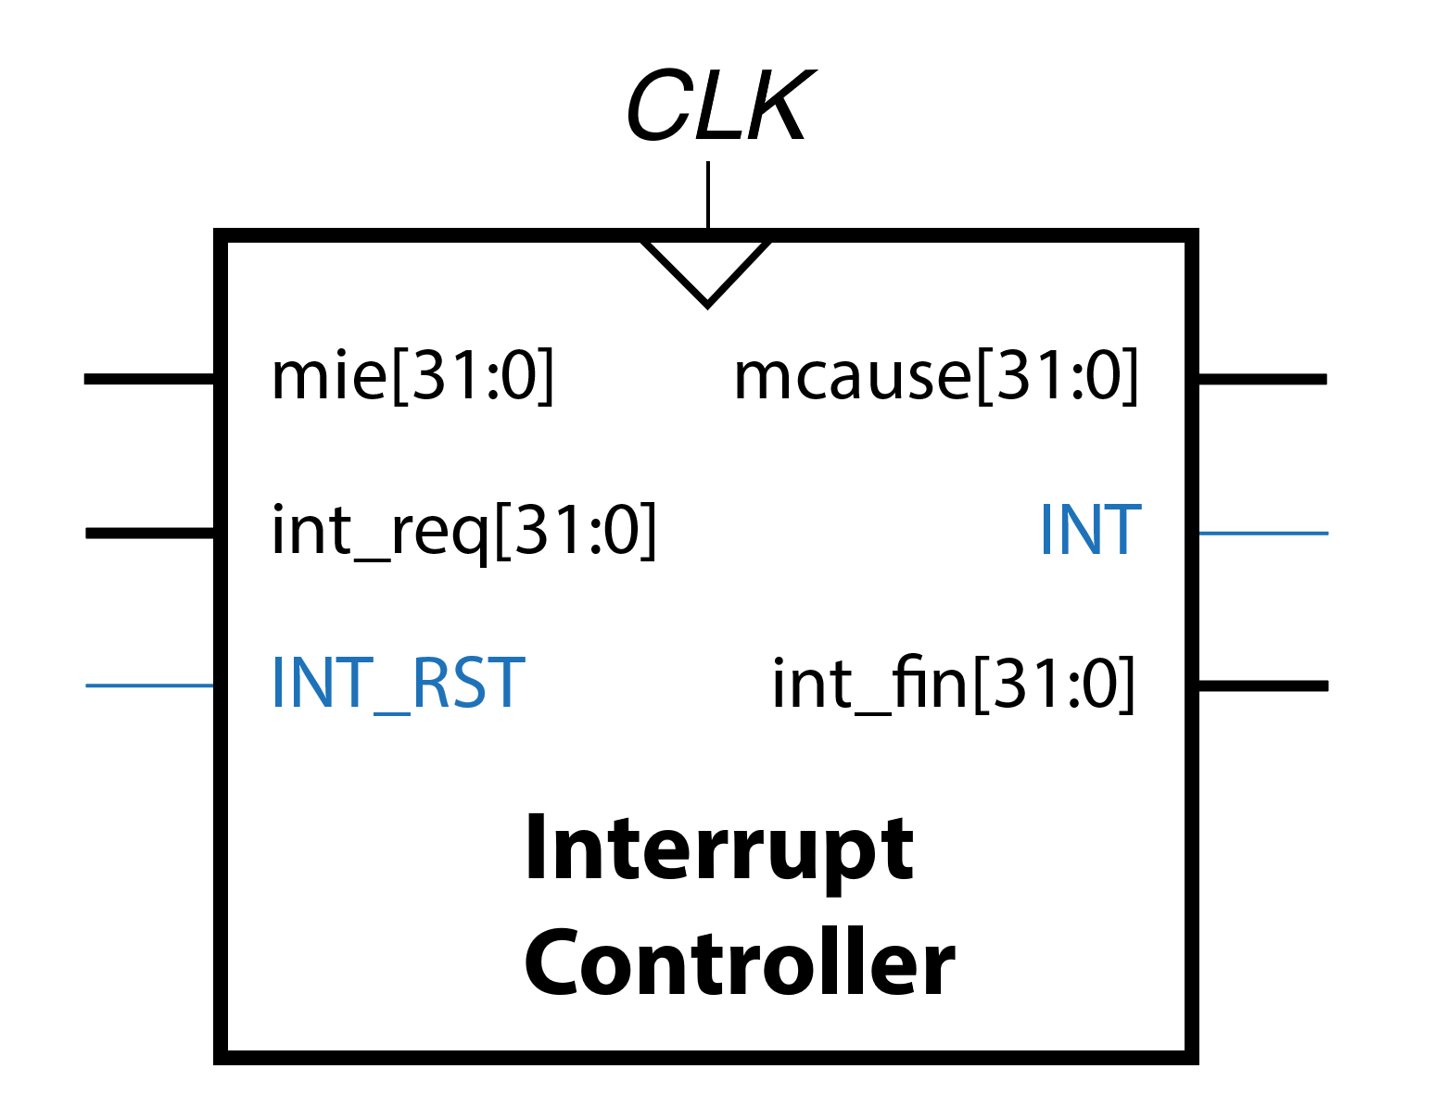
Контроллер прерываний с циклическим опросом

Slide 34
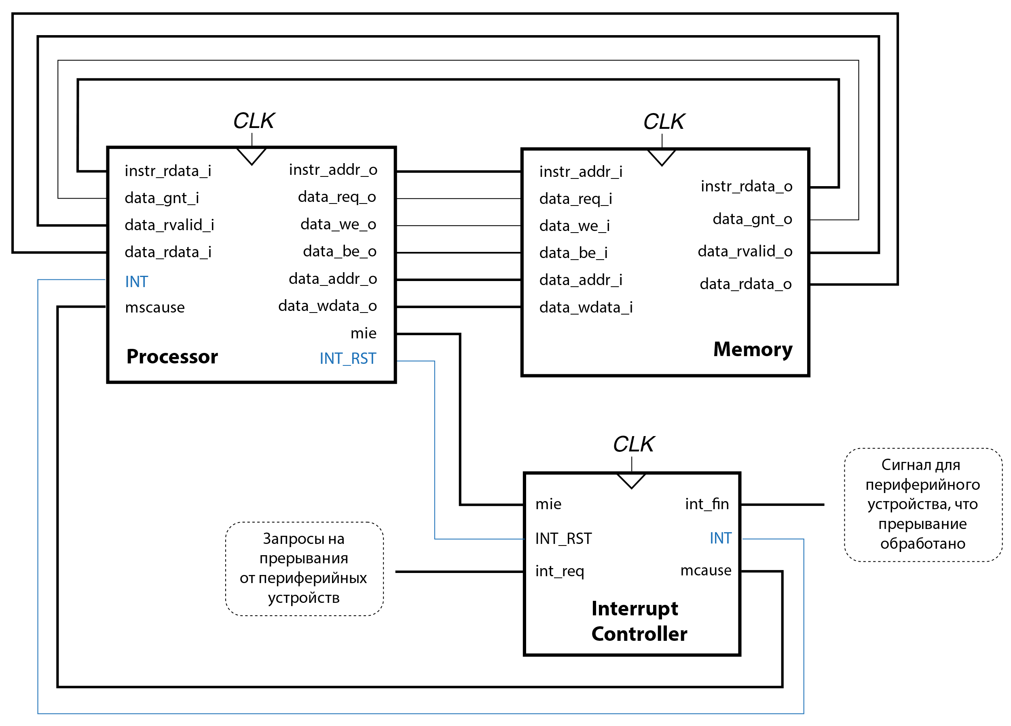

Slide 35
# Инициализируем начальные значения регистров
li sp, 0xFFFFFFFC # устанавливаем указатель на верхушку стека
li gp, 0x10000000 # устанавливаем указатель на глобальные данные
li t0, 0x00080020 # подготавливаем маску прерывания для 5 и 19 входов
csrw mie, t0 # загружаем маску в регистр маски
la t0, interrupt # аналогично li загружает число, в данном случае - адрес
csrw mtvec, t0 # устанавливаем вектор прерывания
li t0, 0xEFFFFFFC # готовим адрес верхушки стека прерывания
csrw mscratch, t0 # загружаем в указатель на верхушку стека прерывания
li t0, 1 # начальное значение глобальной переменной
sw t0, 0(gp) # загружаем переменную в память
while: # бесконечный цикл, аналогичный while (1);
beq x0, x0, while # ничего не делаем

Slide 36
interrupt:
csrrw t0, mscratch, t0 # меняем местами mscratch и t0
sw t1, 0(t0) # сохраняем t1 на стек mscratch
sw t2, 4(t0) # сохраняем t2 на стек mscratch
# Переключаем адрес возврата на следующую инструкцию
csrr t2, mepc # t2 = pc в момент прерывания
addi t2, t2, 4 # увеличиваем pc на 4
csrw mepc, t2 # mepc = mepc + 4
# Проверяем регистр причины и на 5-ое прерывание
csrr t1, mcause # t1 = mcause
li t2, 5 # t2 = 5 (код одного из прерываний)
bne t1, t2, nineteen # если это не 5 прерывание, то проверяем 19
# Обработчик 5-го прерывания
lw t2, 0(gp) # загружаем переменную из памяти
addi t2, t2, 3 # прибавляем к значению 3
sw t2, 0(gp) # возвращаем переменную в память
j done # идем возвращать регистры и на выход
nineteen: # Проверяем на 19-ое прерывание
li t2, 19 # t2 = 19 (код другого прерывания)
bne t1, t2, done # если не 19-ое, то выходим
# Обработчик 19-го прерывания
lw t2, 0(gp) # загружаем переменную из памяти
srli t2, t2, 1 # делим число пополам сдвигом вправо
sw t2, 0(gp) # возвращаем переменную в память
j done # идем возвращать регистры и на выход
# Возвращаем регистры на места и выходим
done:
lw t1, 0(t0) # возвращаем t1 со стека
lw t2, 4(t0) # возвращаем t2 со стека
csrrw t0, mscratch, t0 # меняем обратно местами t0 и mscratch
mret # возвращаем управление программе (pc = mepc)

Slide 37
Сканирование входов
Последовательный программный опрос входных сигналов

